Slide 1
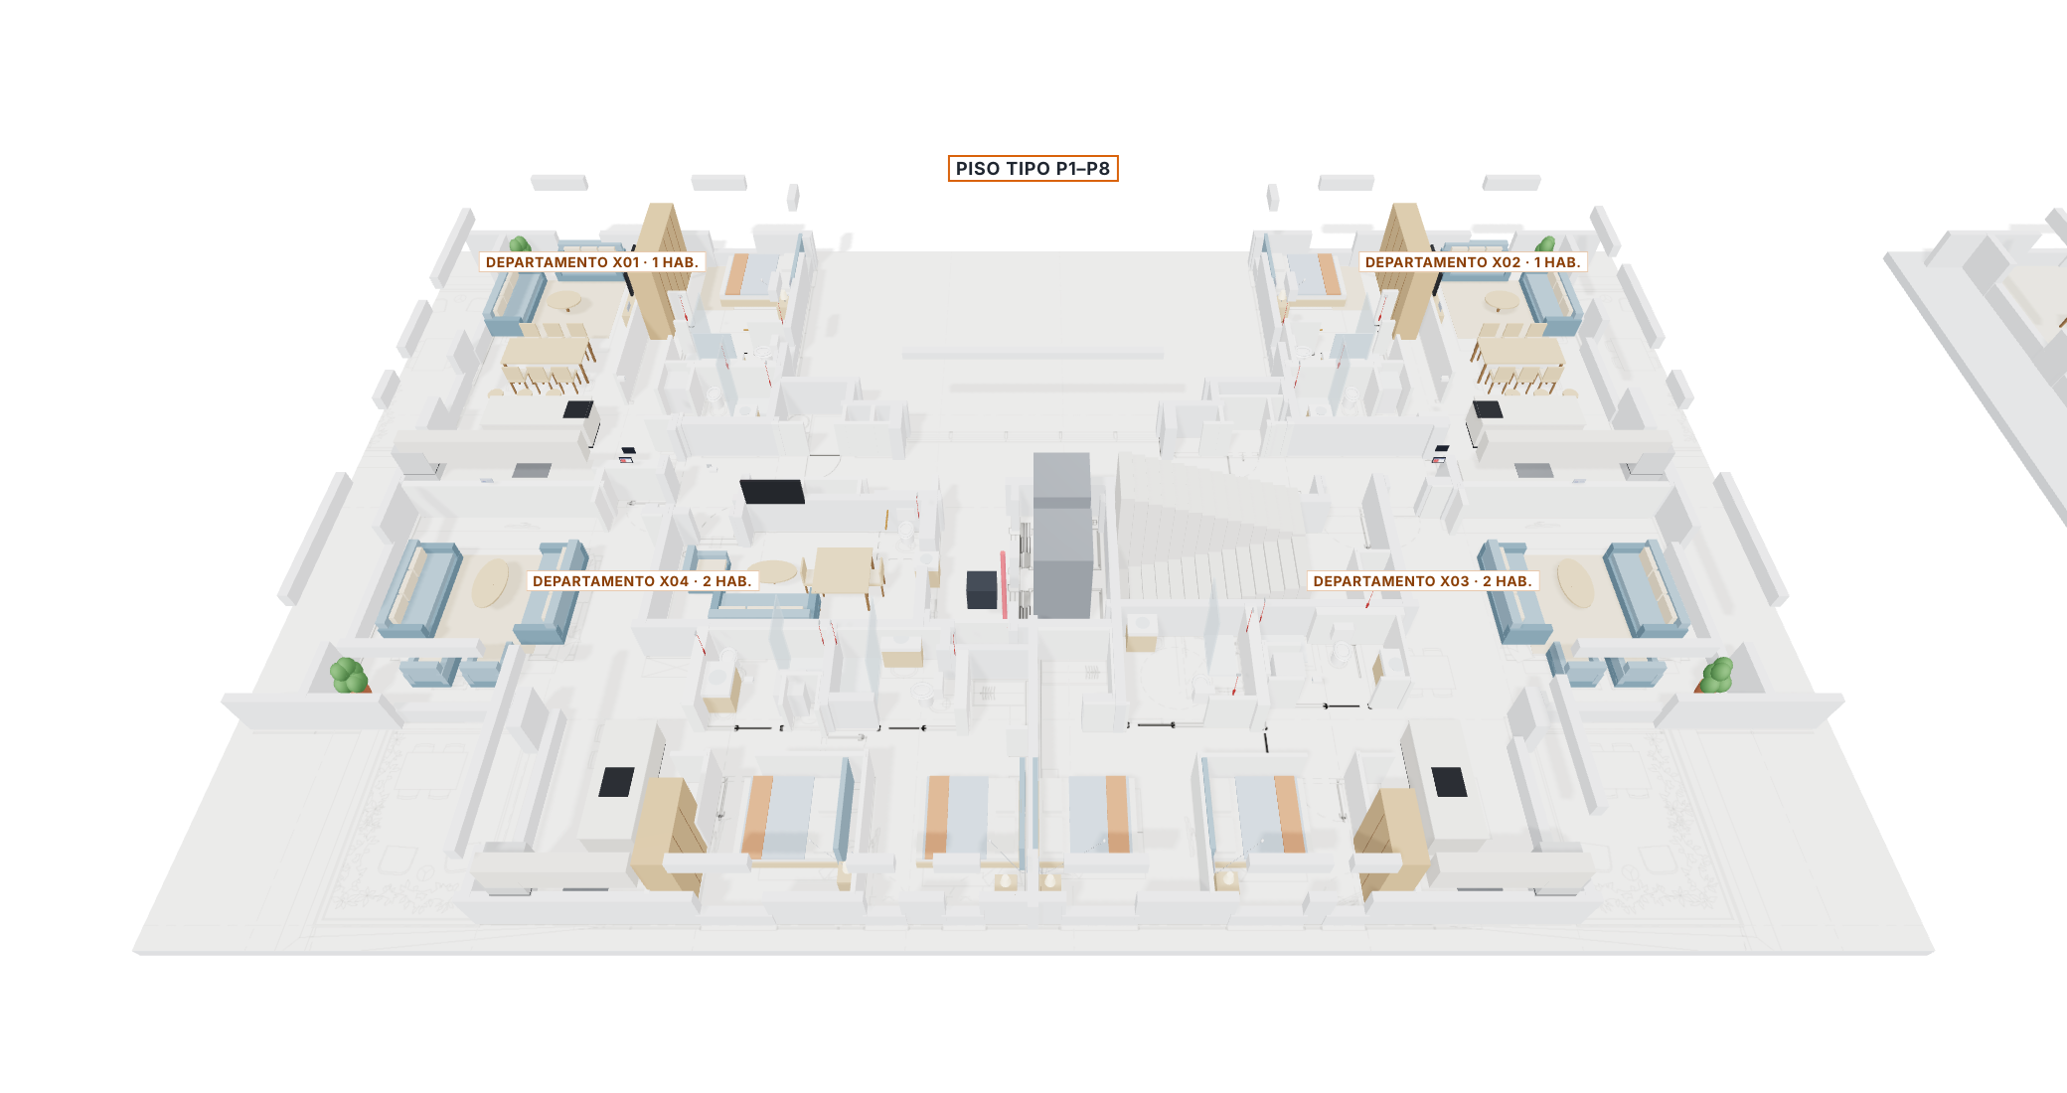
Migdalei Yam a Tijon
Vivienda tutelada · Planta baja + 8 pisos · 32 departamentos
Llamada de enfermería ACE BG · Advantecnia sobre el plano real del edificio
Telab International · Octubre 2026 · Rev. B

Slide 2
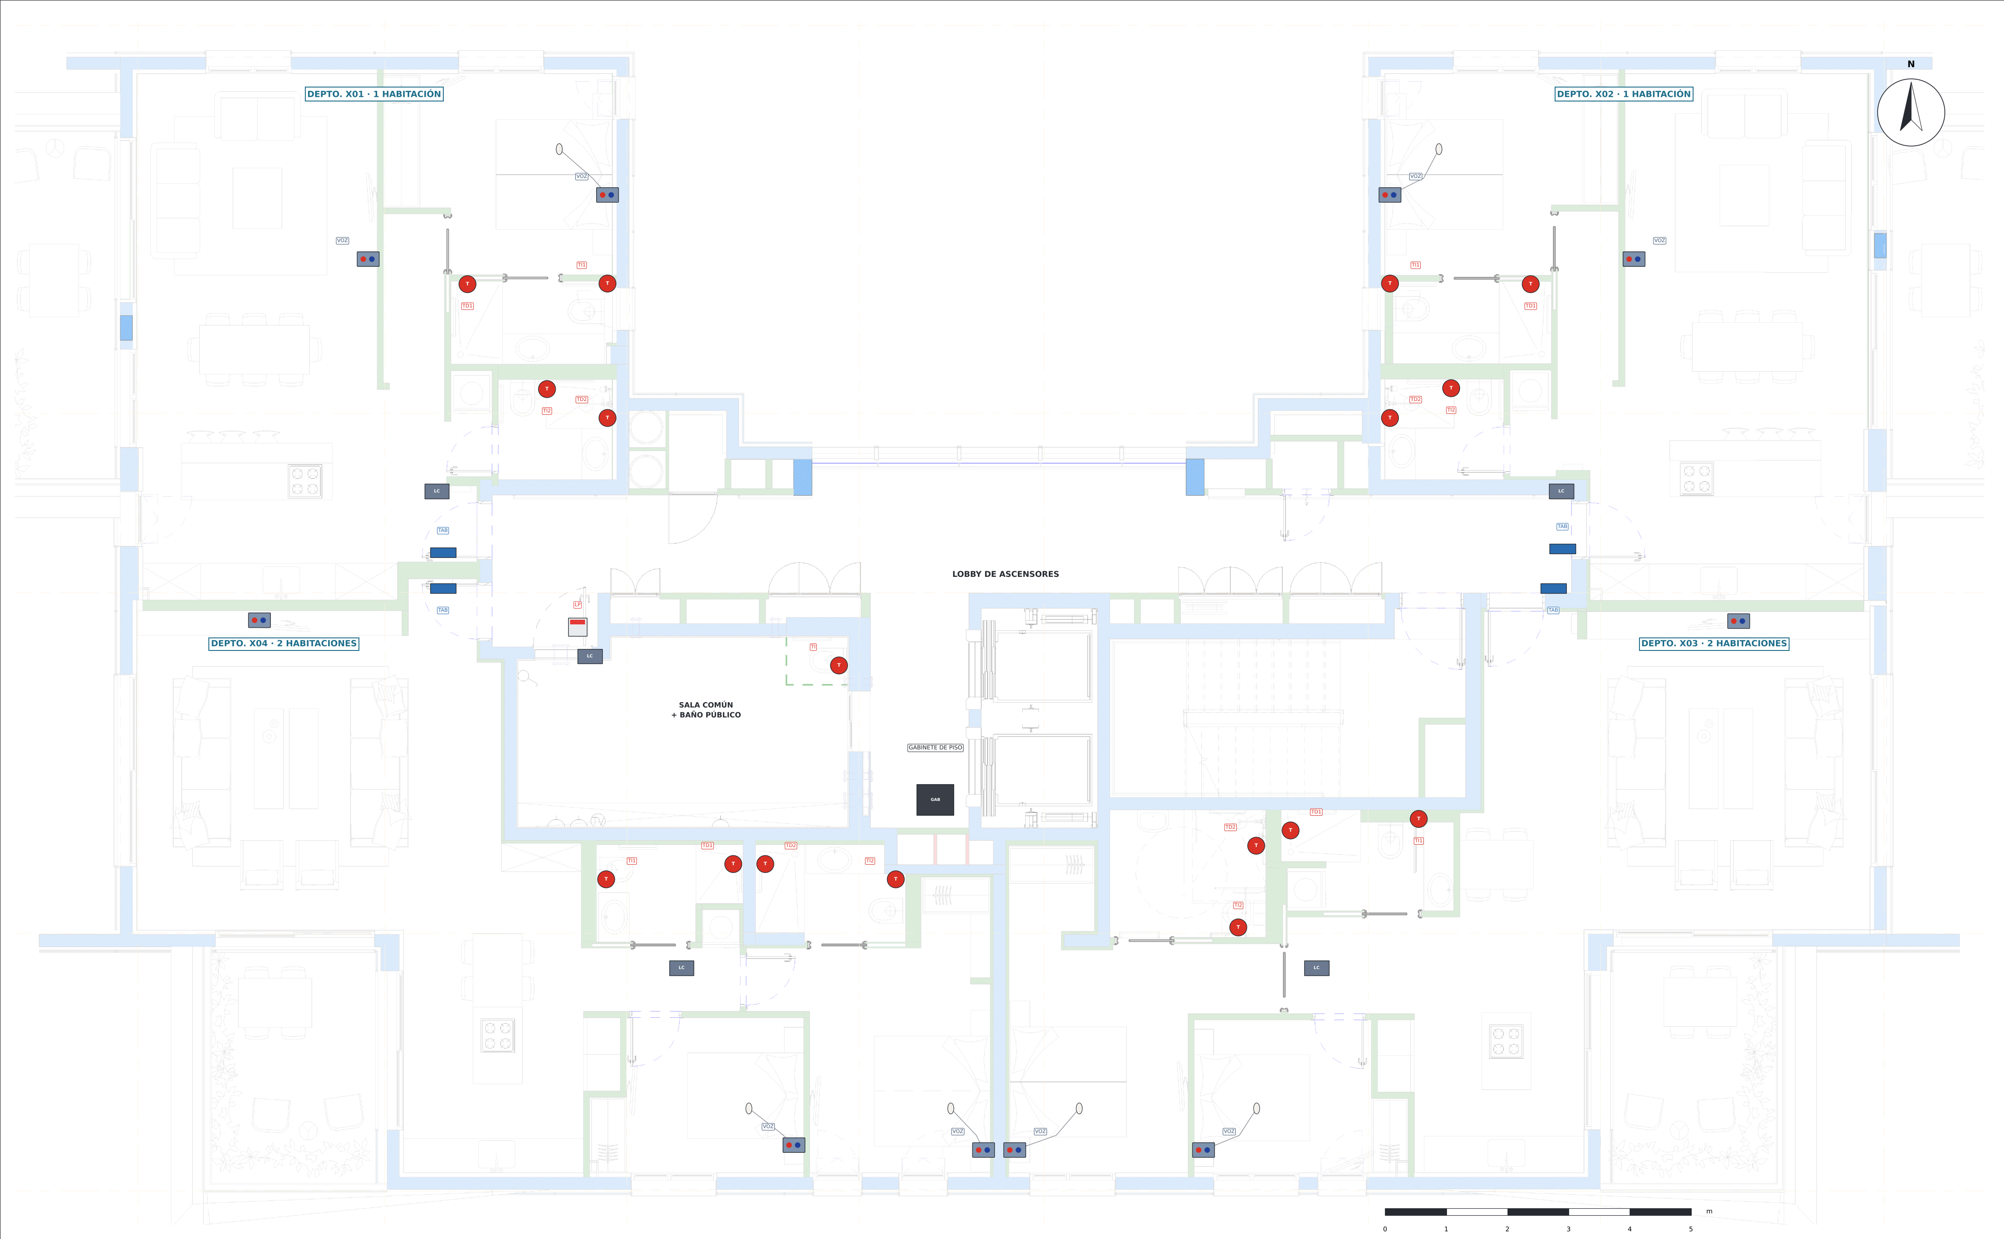
El proyecto en cifras
8 pisos iguales: 2 departamentos de 1 habitación y 2 de 2 habitaciones por piso
32
80
departamentos (4 por piso)
paneles con voz y botones
138
10
tiradores de baño
baños públicos con tirador y luz de pasillo

Slide 3
Piso tipo P1–P8 – llamada de enfermería
Sobre el plano de arquitectura L5: tablet en la puerta, panel con voz en salón y dormitorios, tiradores en todos los baños

Slide 4
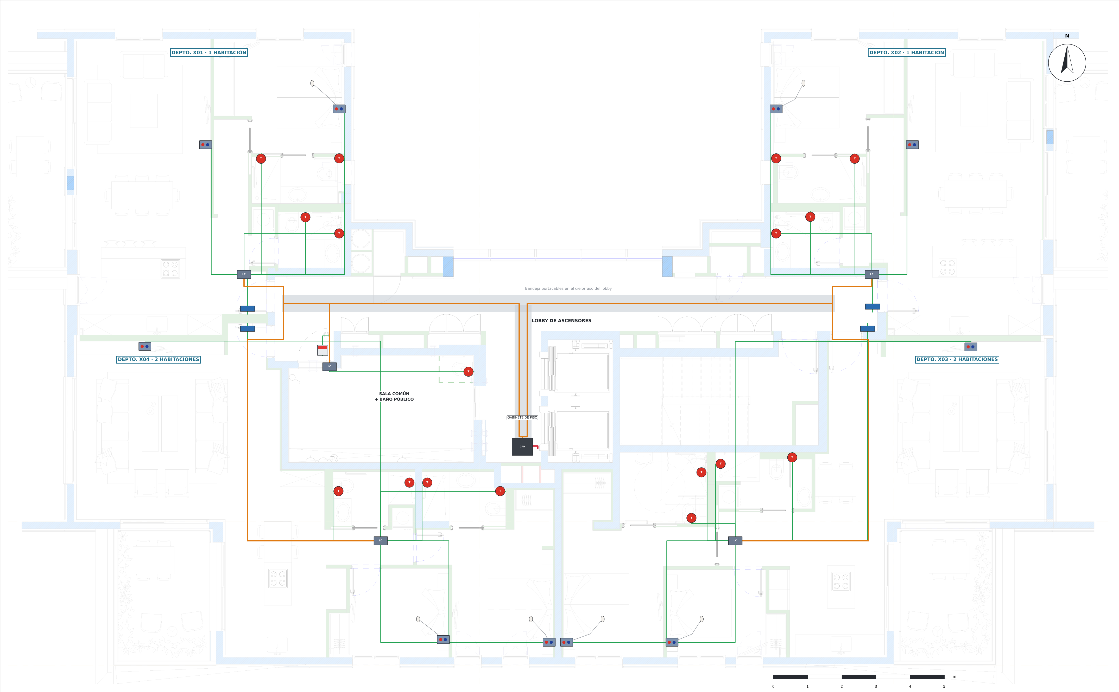
Piso tipo – cableado
Verde · Cat6 radial
Naranja · cadena LCom
Rojo · red y montante

Slide 5
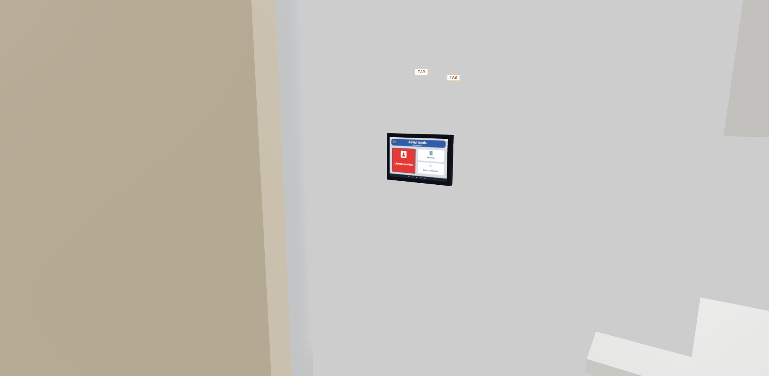
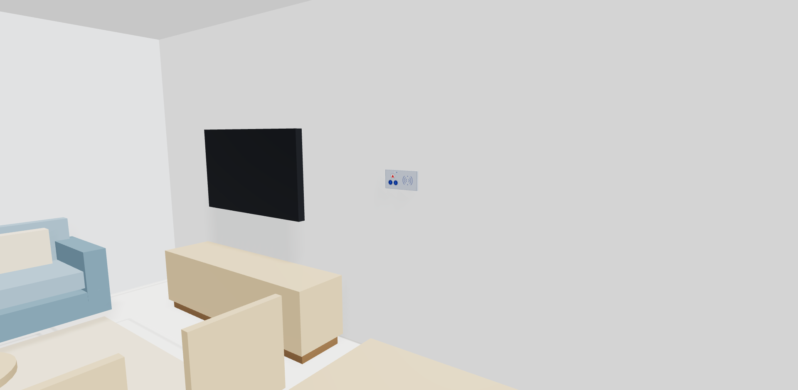
En la puerta y en el salón
Tablet en la puerta de cada departamento (iPad / Android, 1,40 m): llamar y hablar con enfermería
Panel de llamada con voz y botones ACE82182451 en el salón (1,30 m)
LCom ACE71610003 en el cielorraso del hall: concentra todo el departamento
Departamentos x01 y x02: 1 habitación, salón con cocina y 2 baños
Departamentos x03 y x04: 2 habitaciones y 2 baños

Slide 6
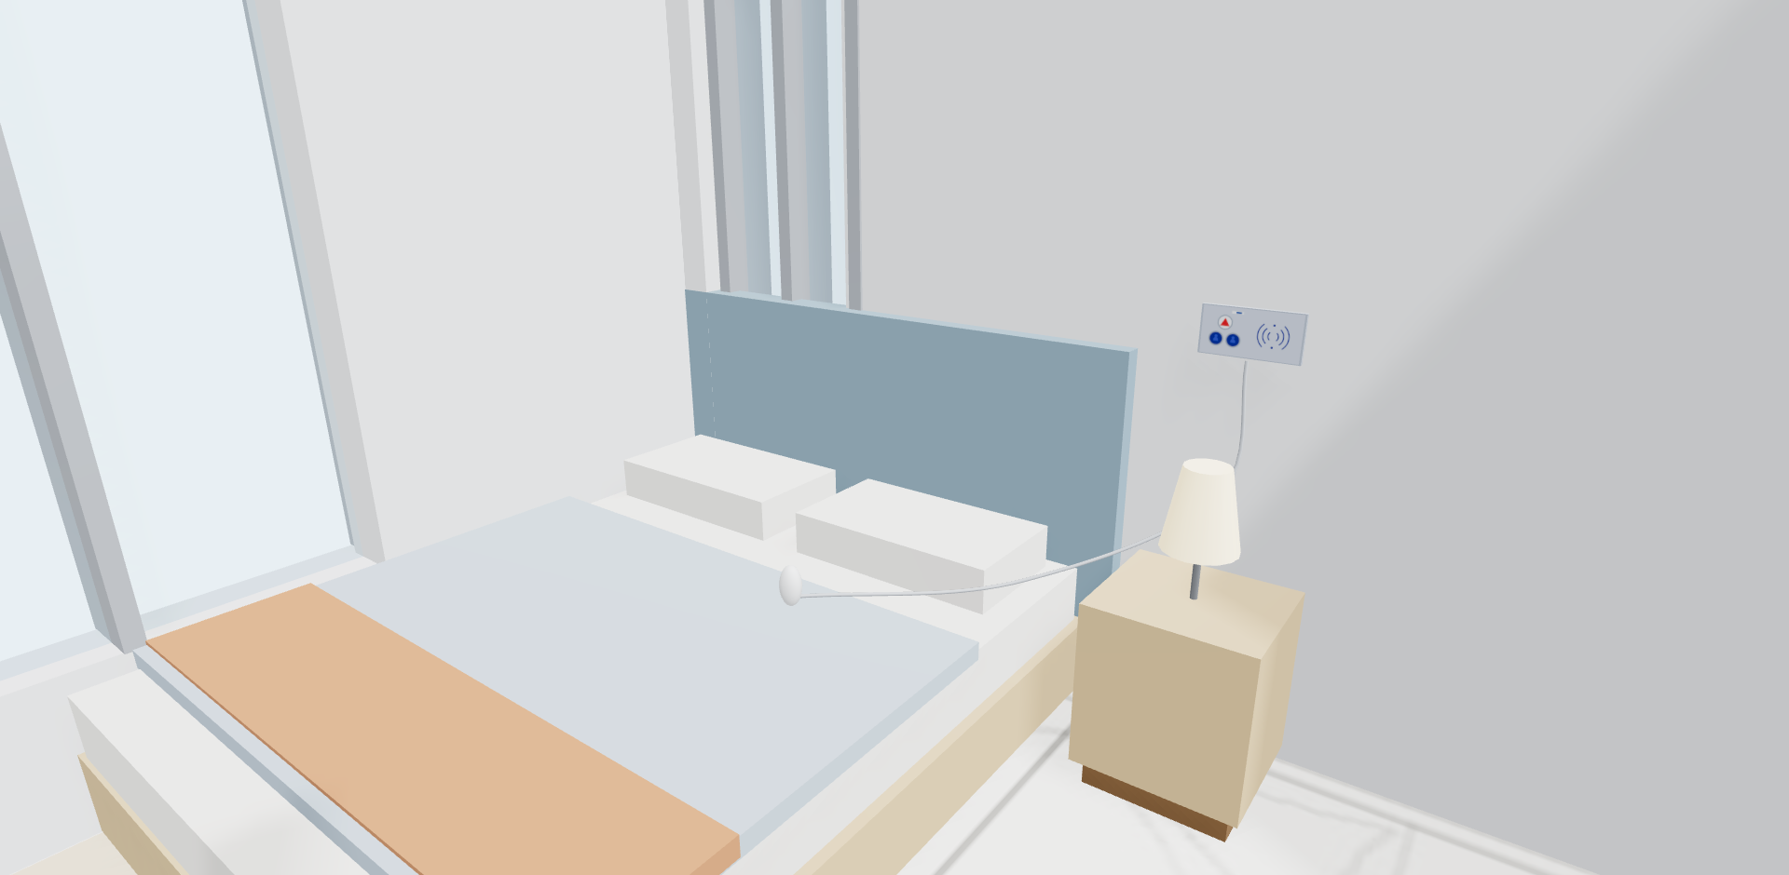
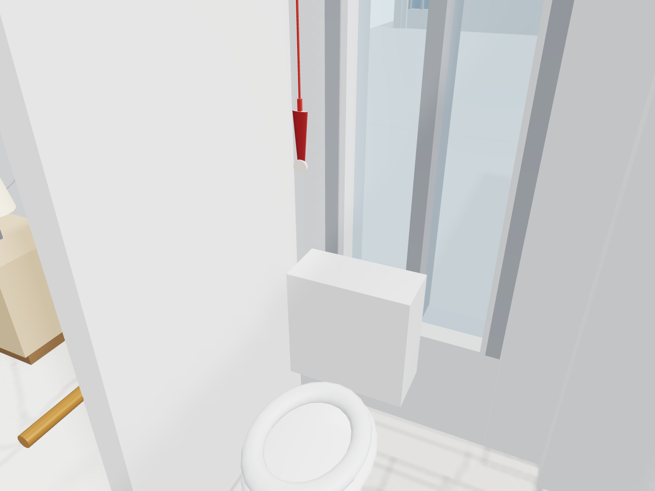
Dormitorios y baños
Panel con voz y botones en cada dormitorio, con pera de llamada junto a la cama.
Tiradores ACE40320303W en el inodoro y en la ducha de todos los baños, a 1,85 m.

Slide 7
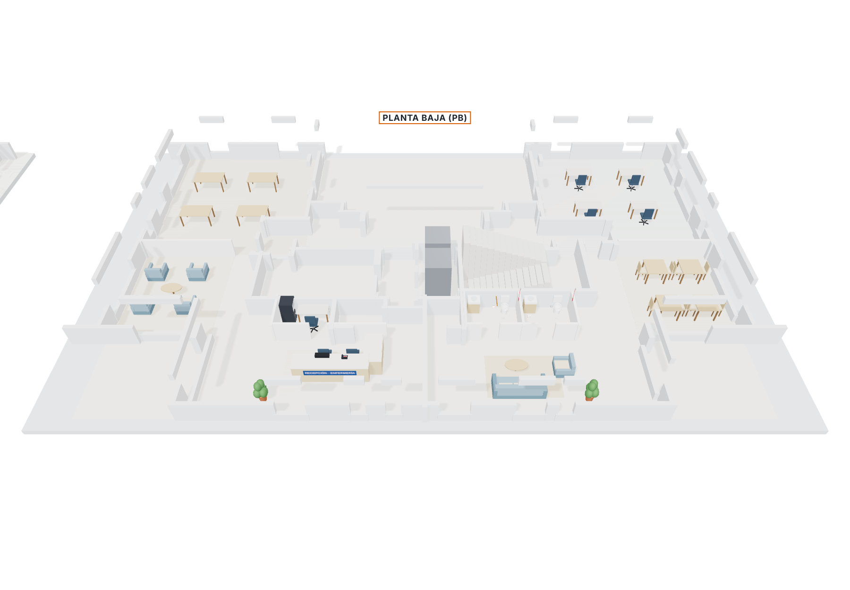
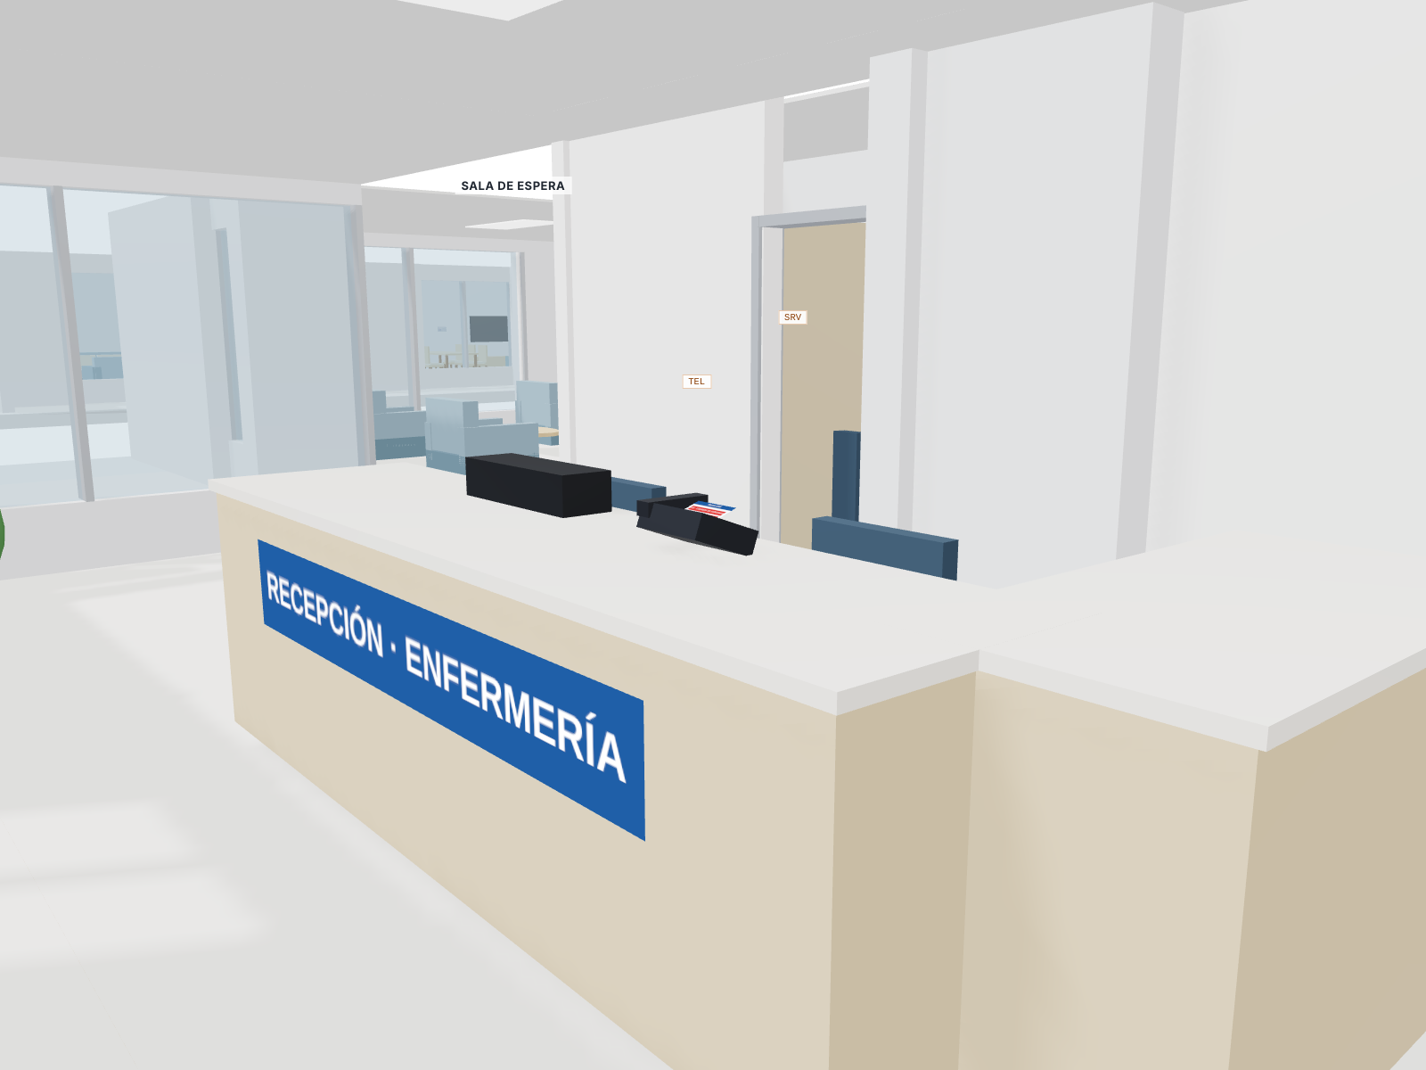
Planta baja: recepción con desk de enfermería
Desk de enfermería en la recepción con teléfono de escritorio Android ACE52190200. Detrás, la oficina con el servidor ACE51010103. 2 baños públicos con tirador y luz de pasillo. Distribución propuesta: se ajusta con el plano de PB del arquitecto.

Slide 8
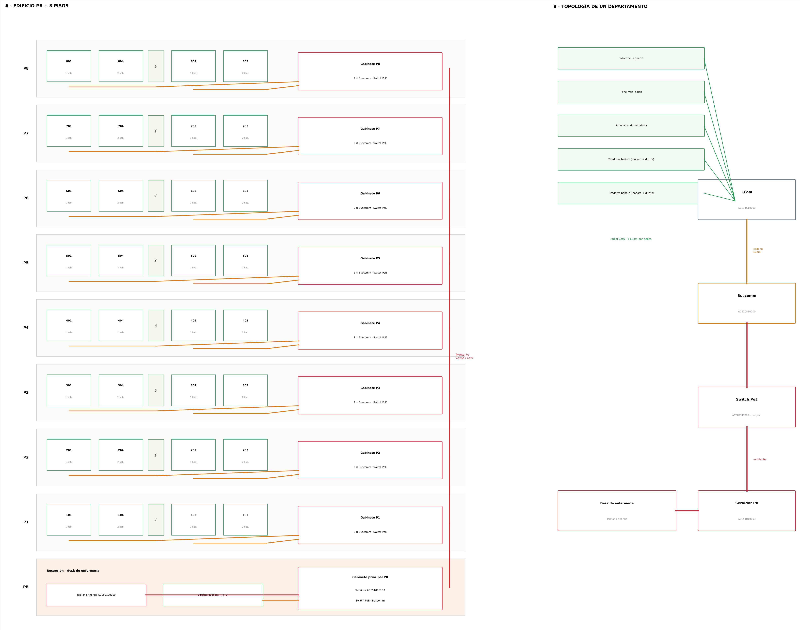
Topología: del departamento al desk de enfermería
1
El residente llama desde la tablet, el panel o el tirador
2
Cat6 radial hasta el LCom del departamento
3
LCom → LCom → Buscomm del gabinete del piso
4
Buscomm → switch PoE del piso
5
Switches por el montante → servidor PB
6
Llamada de voz en el teléfono Android del desk

Slide 9
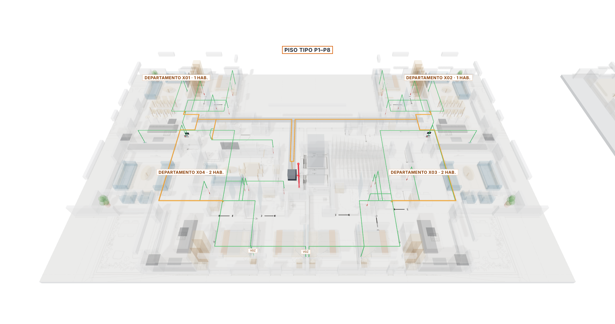
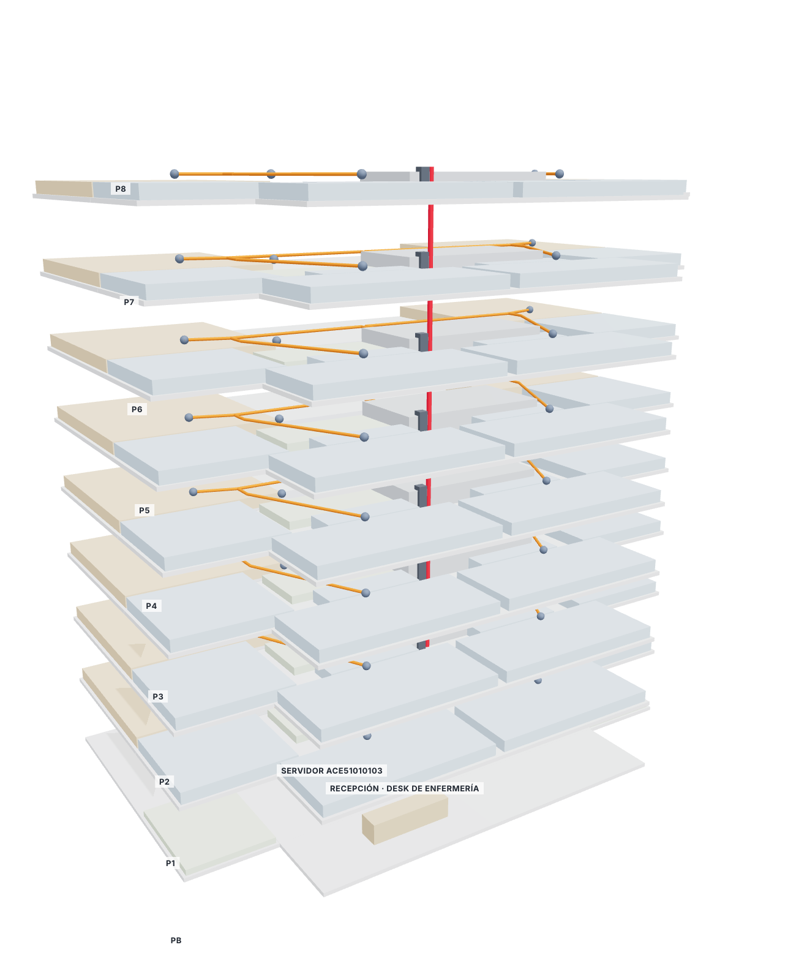
Cableado en 3D y edificio
Cat6 radial
Cat6 / Cat7 en cadena
Cat6A / Cat7 red
Cada equipo del departamento a su LCom
x01 → x04 → baño público · x02 → x03
Buscomm → switch → montante → servidor

Slide 10
Lista de materiales – edificio completo
Equipo Advantecnia / ACE BG | Cant.
Tablet de la puerta (iPad / Android) | 32
Panel con voz y botones · ACE82182451 | 80
Tirador de baño · ACE40320303W | 138
Luz de pasillo · ACE41020309 | 10
LCom · ACE71610003 | 41
Buscomm · ACE70810000 | 17
Switch PoE · ACEUCM6302 | 9
Servidor ACE51010103 · Teléfono Android ACE52190200 | 1 · 1
Cable (8 pisos + PB + 15 %) | Metros
Cat6 radial (verde) | 1880
Cat6 / Cat7 cadena LCom (naranja) | 780
Cat6A / Cat7 red + montante (rojo) | 100
Cantidades de anteproyecto: validar con Advantecnia y en obra.

Slide 11
Entregables del proyecto
PDF
9 láminas A1: piso tipo, cableado, departamentos, planta baja, esquema vertical, materiales y 3D
DXF
Plano CAD del piso tipo y PB con capas por sistema; en AutoCAD se guarda como DWG
IFC
Modelo BIM del edificio (PB + 8 pisos) para Revit
3D
Visor web: equipamiento / cableado, Caminar, Ir a… y botón Documentos para ver y bajar todo
MP4
Video del recorrido con leyendas
PPT
Esta presentación

